Slide 1
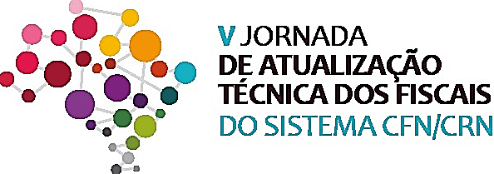
ANÁLISE DOS RESULTADOS DA OFICINA DE FISCALIZAÇÃO
Braston Hotel – São Paulo.
22 de novembro de 2017.
São Paulo/SP
novembro de 2017

Slide 2
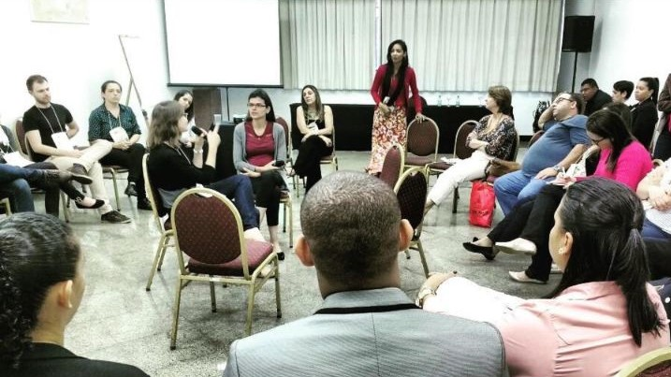
VI CONGRESSO DO SISTEMA CFN/CRN Brasília - 2017
O IV Congresso foi idealizado dentro da perspectiva integradora e de consolidação do Sistema CFN/CRN.
A oficina de Fiscalização foi desenvolvida em parceria com as Coordenadoras da Fiscalização dos Conselhos Regionais.
Notes:
A oficina propiciou uma intensa troca de experiências e discussões em torno de temas estruturantes da ação fiscal, abordando aspectos técnicos, ético, administrativo, social e político, e sua repercussão na atuação dos Conselhos frente à sociedade.

Slide 3
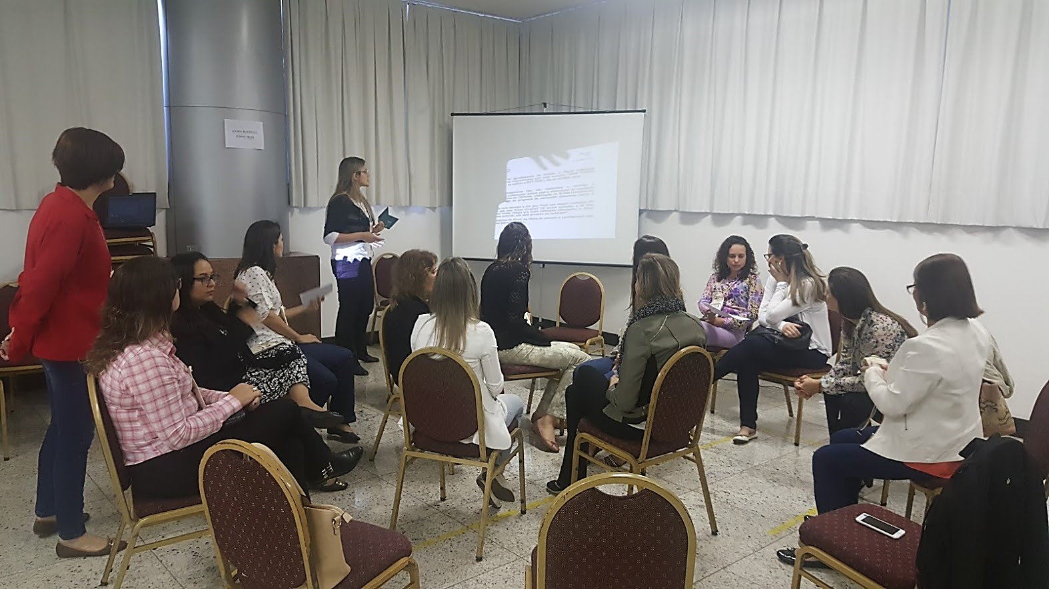
CARACTERIZAÇÃO DOS PARTICIPANTES
Total de 83 fiscais do Sistema CFN/CRN
Gráfico 1. Proporção de fiscais na Oficina de Fiscalização, DF, 2017.

Slide 4
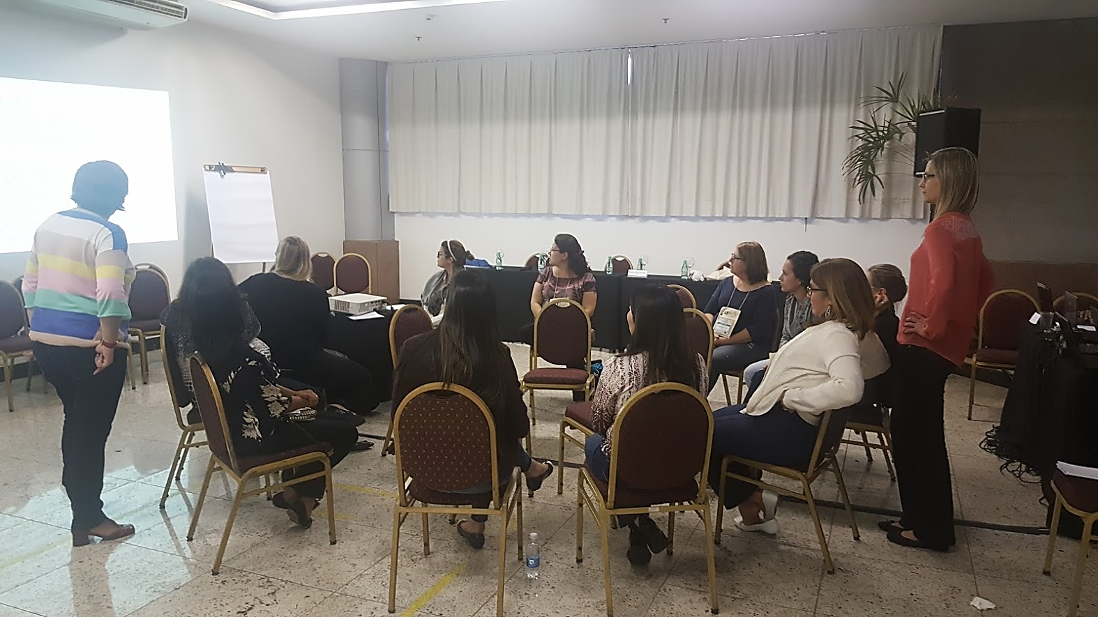
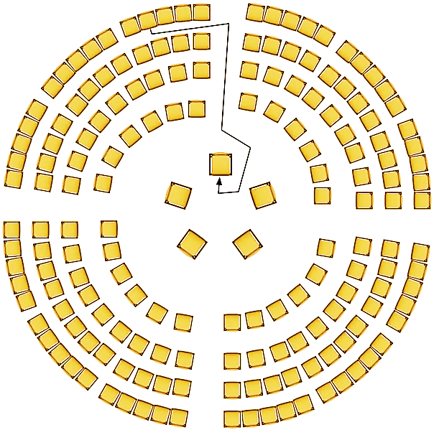
METODOLOGIA
A oficina foi desenvolvida com o MÉTODO AQUÁRIO – FISHBOWL, coordenada pelas Conselheiras Federal Nádia Corrêa e Juracema Daltoé.
MÉTODO AQUÁRIO – FISHBOWL

Slide 5
Temas
Tabela 1: Questões motivadoras que deram início ao debate no IV Congresso do Sistema CFN/CRN, Brasília, 2017.
GRUPO 1 | GRUPO 2 | GRUPO 3 | GRUPO 4
Tema 1 Ausência de Autonomia Técnica | Tema 3 Resistência do Nutricionista Visitado | Tema 5 Falha no Controle de Qualidade Sem Ações Corretivas | Tema 7 Supervisão Técnica Realizada por Leigo
Tema 2 Condições de Trabalho | Tema 4 Falta de embasamento Científico na Conduta Profissional | Tema 6 Cardápio Não Saudável, inadequado a população atendida | Tema 8 Não Desenvolvimento das Atribuições
Quais ações podem ser realizadas pelo Fiscal?

Slide 6
OFICINA DE FISCALIZAÇÃO
Referências para análise qualitativa:
Análise Global - Análise estatística textual o software IRAMUTEQ 0.7 com as técnicas de Nuvem de Palavras e Análise de Similitude.
Análise de Conteúdo: Teorias de Laurence Bardin.
Profª de Psicologia da universidade de Paris
São Paulo/SP
novembro de 2017

Slide 7
NUVEM DE PALAVRAS
Figura 1: RESULTADOS DA OFICINA DE FISCALIZAÇÃO DF - 2017
Fonte: CFN, 2017.

Slide 8
NUVEM DE PALAVRAS
Figura 1: RESULTADOS DA OFICINA DE FISCALIZAÇÃO DF - 2017
Fonte: CFN, 2017.

Slide 9
NUVEM DE PALAVRAS
Figura 1: RESULTADOS DA OFICINA DE FISCALIZAÇÃO DF - 2017
Fonte: CFN, 2017.

Slide 10
NUVEM DE PALAVRAS
Figura 1: RESULTADOS DA OFICINA DE FISCALIZAÇÃO DF - 2017
Fonte: CFN, 2017.

Slide 11
NUVEM DE PALAVRAS
Figura 1: RESULTADOS DA OFICINA DE FISCALIZAÇÃO DF - 2017
Fonte: CFN, 2017.

Slide 12
NUVEM DE PALAVRAS
Figura 1: RESULTADOS DA OFICINA DE FISCALIZAÇÃO DF - 2017
Fonte: CFN, 2017.

Slide 13
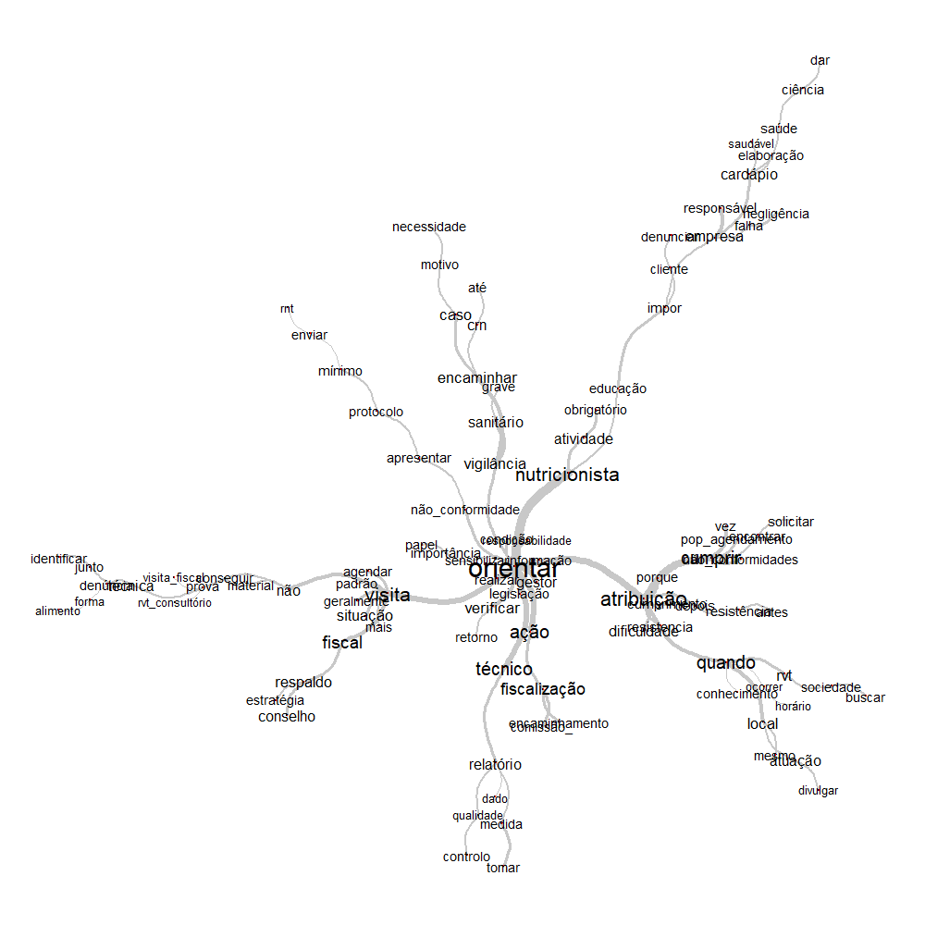
SIMILITUDE
Figura 2: RESULTADOS DA OFICINA DE FISCALIZAÇÃO DF - 2017
Fonte: CFN, 2017.

Slide 14
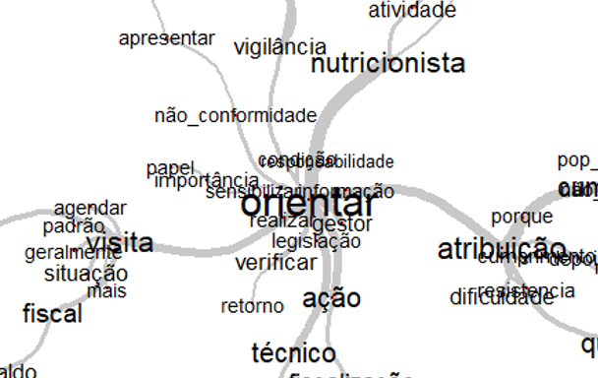
Orientar: como forma de conduzir o nutricionista a se “empoderar”, a partir do conhecimento das suas atividades obrigatórias e das legislações, além das ações realizadas pelos sindicatos. Orientar gestores, quanto as não conformidades e a sociedade, quanto o papel do nutricionista em consultórios.

Slide 15
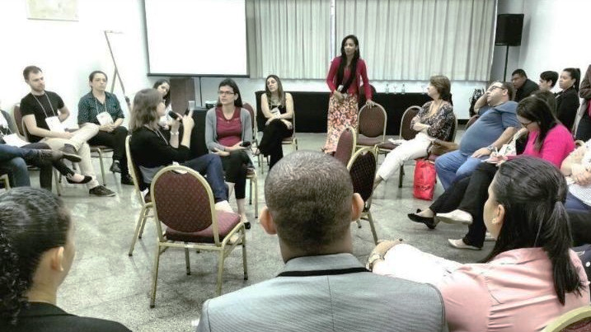
Orientar:
Orientar o nutricionista sobre as atividades obrigatórias e privativas, de acordo com a legislação.
Orientar sobre o empoderamento das atribuições, sobre a postura e compromisso profissional.
Orientar o nutricionista para realizar diálogo com os gestores.
Orientar sobre a elaboração dos protocolos técnicos de serviço.
Orientar o nutricionista a priorizar as ações, a realizar triagem nutricional e iniciar o atendimento aos pacientes de nível terciário.
Orientar sobre a possibilidade do nutricionista solicitar auxilio e orientações da vigilância sanitária.
Orientar o profissional sobre as atribuições do CRN e sugerir entrar em contato com o sindicato.

Slide 16
Orientar, mas…
Criar estratégias para proteger o profissional quando tem dificuldades que não depende dele.
Informar que o CRN poderá encaminhar ofício ao gestor relatando sobre as condições de trabalho encontradas.
Criar estratégia de orientação na visita fiscal para que não tenha denúncia.
Orientar a sociedade, quanto o papel do nutricionista em consultórios. Somente em consultórios?

Slide 17
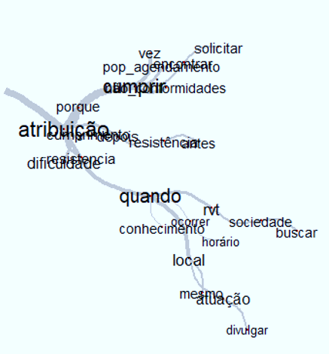
Atribuição: se refere as atividades desempenhadas pelos nutricionistas e pelos CRNs. Aparece próximo as palavras cumprir, resistência e dificuldade.
Das ações que o fiscal precisaria realizar, ficou evidente o de orientar o Nutricionista quanto suas atribuições obrigatórias e complementares, além das atribuições dos conselhos.

Slide 18
No entanto…
Fiscal deve analisar se o não cumprimento das atribuições é porque não_quer ou não_sabe_fazer ou se é por descaso.
Resistencia da visita fiscal, quando o profissional não cumpre suas atribuições, o fiscal deve encaminhar o caso para a Comissão_ Fiscalização.
Não há padrão do “pós visita” entre os regionais, padronizar ações.
Nortear a atuação sobre o desenvolvimento do padrão mínimo para os profissionais que não cumprem as atribuições.

Slide 19
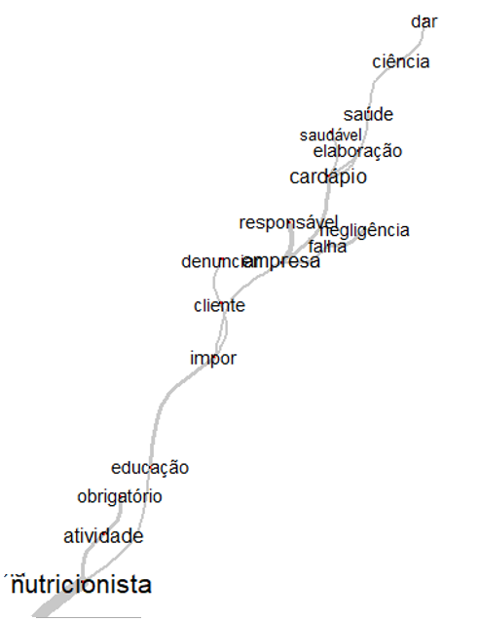
Nutricionista: é o sujeito imediato das ações fiscais.

Slide 20
E mais…
Avaliar o PAT para verificar a adequação do cardápio.
Ao agendar o POP_agendamento 30, 60, 90 dias, o fiscal deverá marcar a visita de retorno e pede para encaminhar por email, o que não estava sendo feito.
O Fiscal deve solicitar o cancelamento da RT pelo regional, quando vai várias vezes no local e não encontra o profissional (profissional só assinava).
Palestras nas universidades para as turmas do último ano, como forma da não ter resistência do profissional.
Não cumprimento está vinculado a falta de conhecimento técnico. O fiscal orienta links no site de onde conseguir materiais técnicos.

Slide 21
Dinâmica:
IDENTIDADE DIGITAL
Este ano eu vou .... para contribuir com ações da fiscalização!

Slide 22
DINÂMICA DAS MÃOS
Nuvens de Palavras

Slide 23
DINÂMICA DAS MÃOS
Similitude

Slide 24
“O que deixo nesta mão não é mais compromisso, mas sim mais agradecimento, por ter podido fazer parte desta equipe e contribuir para a história do CRN”.
FISCAL : VOCÊ É FUNDAMENTAL PARA O SUCESSO DA FISCALIZAÇÃO
OBRIGADA!

